Slide 1
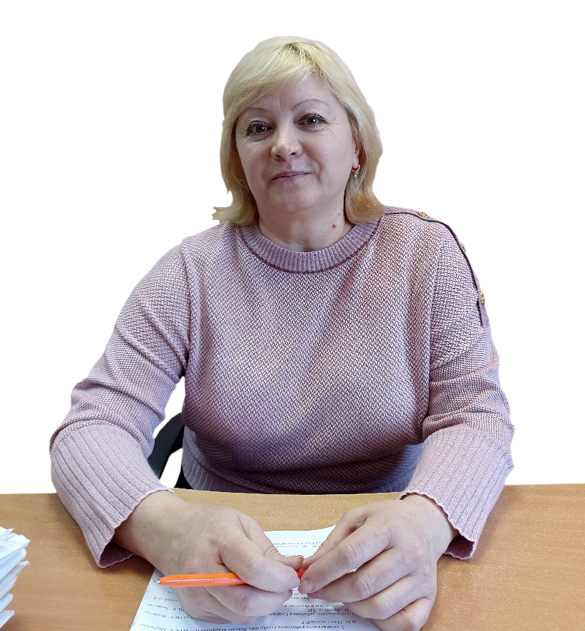
Синькова Елена Владимировна
Краевое государственное бюджетное учреждение социального обслуживания «Комплексный центр социального обслуживания населения «Надежда»
Сибирский федеральный округ, Красноярский край, г.Боготол

Slide 2
Номинация конкурса | Здоровый образ жизни
Наименование практики | Обучение граждан пожилого возраста и инвалидов самомассажу и массажу с использованием простейших массажеров, изготовленных из подручных материалов (в рамках проекта «Жить долго»)
Целевая аудитория | Граждане пожилого возраста в возрасте 60-75 лет.
Территория внедрения практики | Красноярский край, г.Боготол и Боготольский район

Slide 3
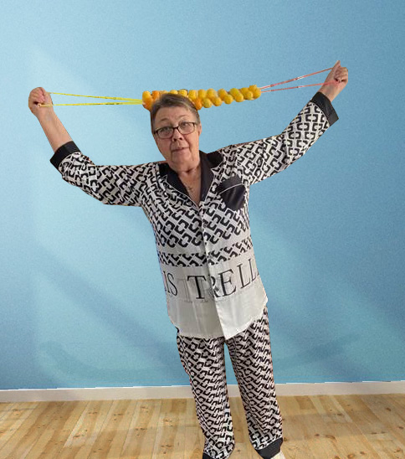
Цель практики
Предупреждение болезней опорно-двигательного аппарата и их устранение.

Slide 4
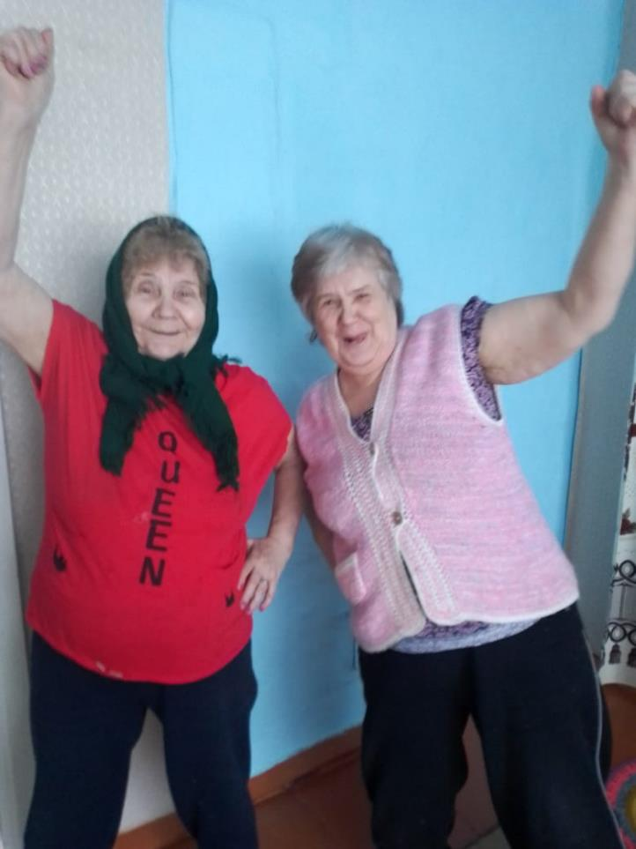
Задачи практики:
Сформировать у получателей услуг интерес к практике самомассажа, как средству оздоровления.
Обучить простейшим приемам самомассажа.
Познакомить получателей услуг с простейшими массажерами, изготовленными из подручных материалов и обучить их применению.
Приобщить пожилых граждан к изготовлению массажеров из подручных материалов.

Slide 5
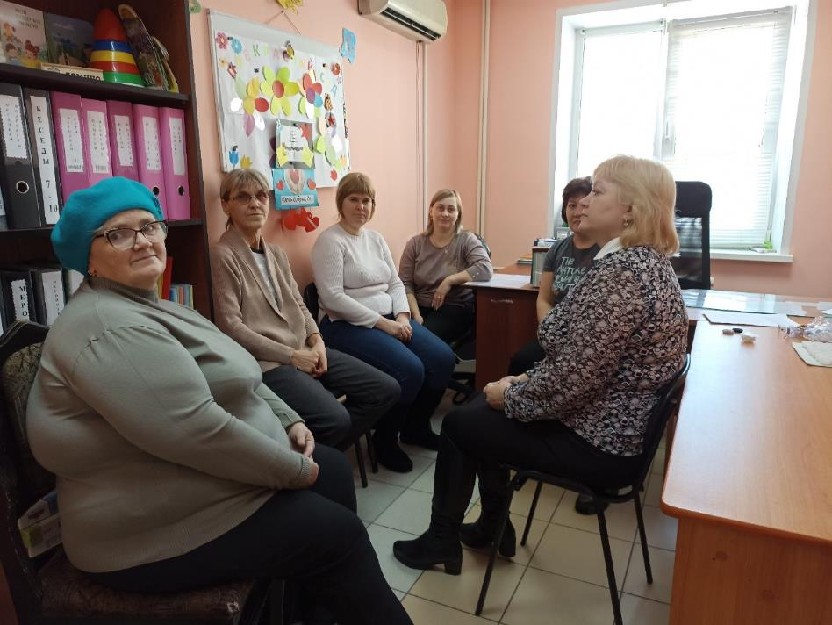
Этапы реализации практики
Проведение с инициативной группой социальных работников и получателями социальных услуг обучающих занятий по самомассажу и изготовлению массажеров своими руками

Slide 6
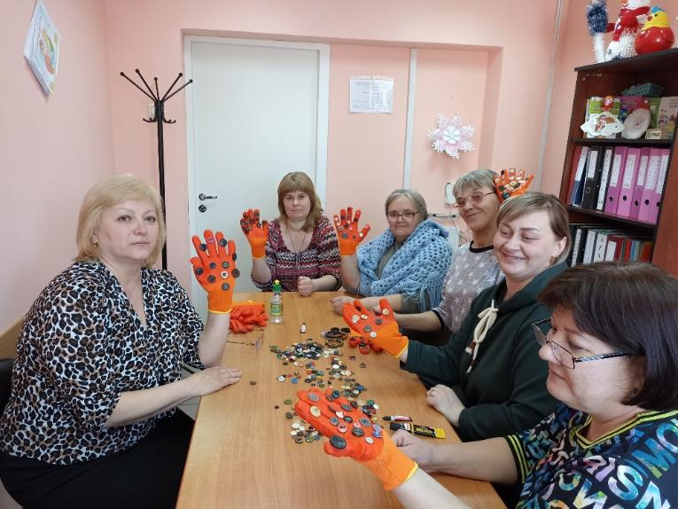
Этапы реализации практики
Проведение мастер классов по изготовлению массажеров своими руками из подручных материалов для социальных работников и получателей социальных услуг

Slide 7
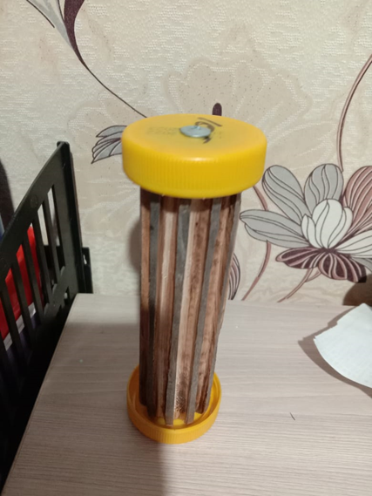
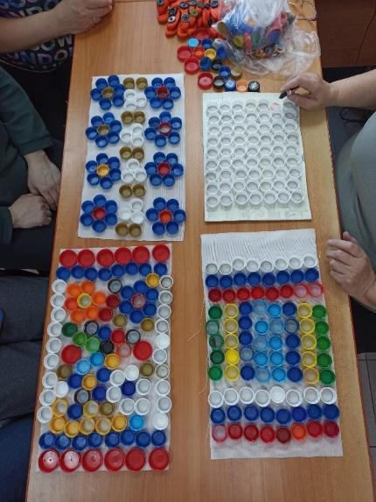
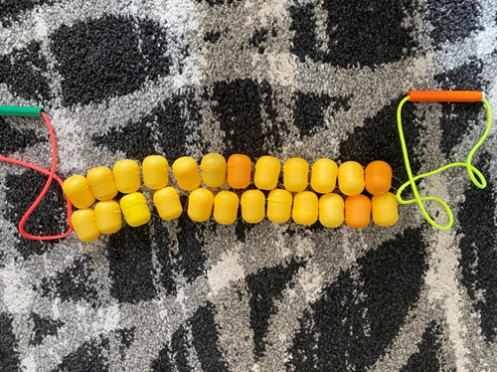
Создание массажеров и передача их получателям социальных услуг
Этапы реализации практики
Массажная перчатка –варежка
Массажный коврик из
пластиковых пробок

Slide 8
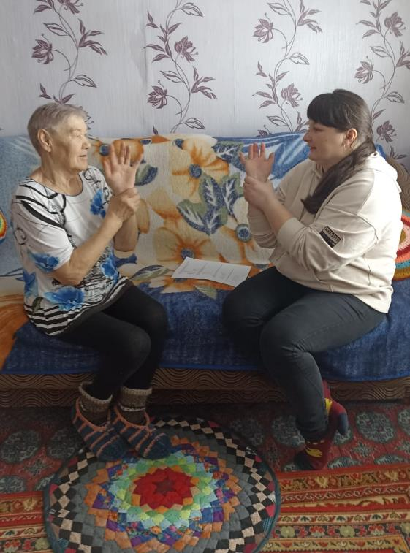
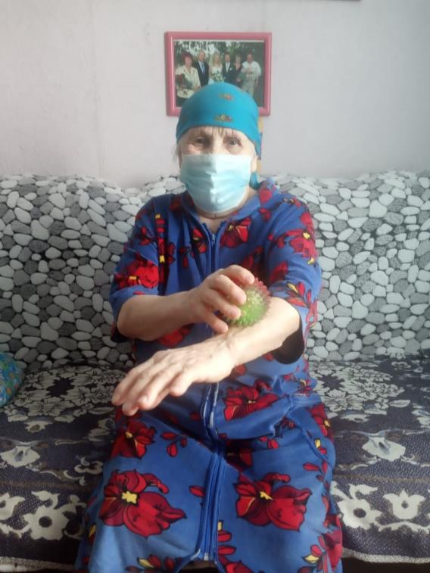
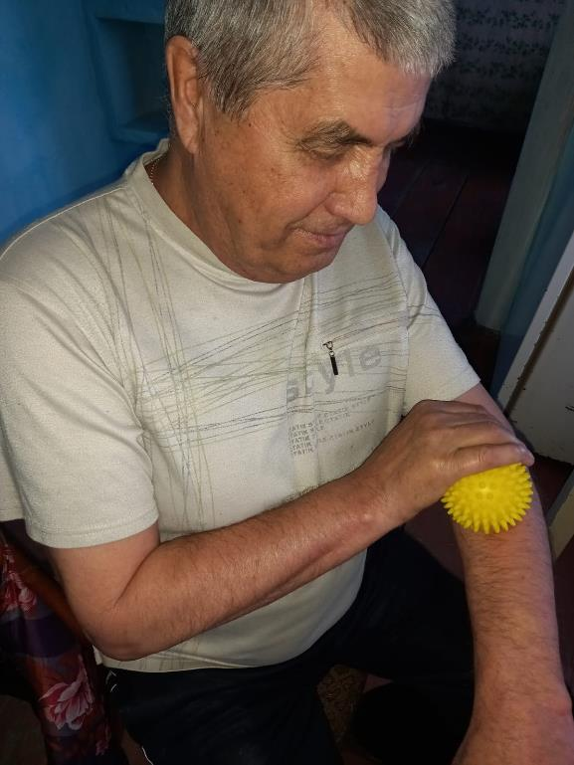
Этапы реализации практики
Практическое применение получателями социальных услуг техники самомассажа на дому

Slide 9
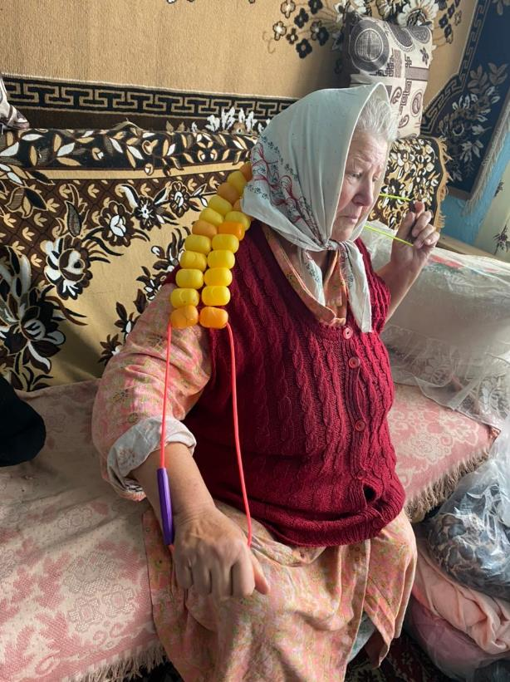
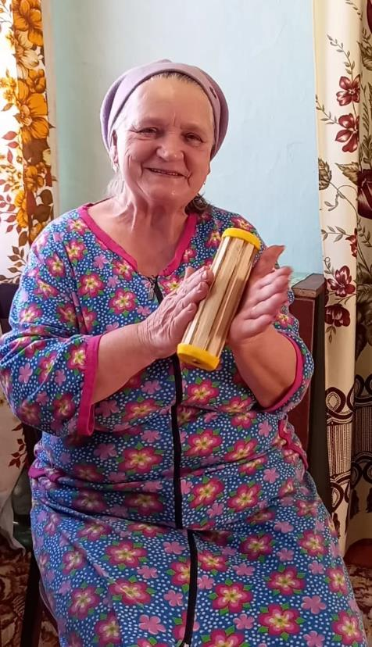
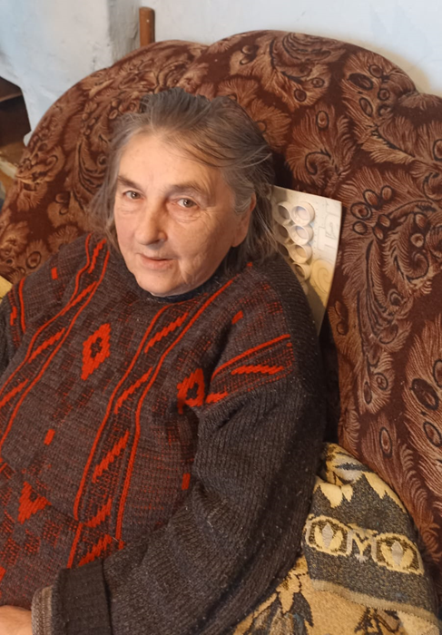
Этапы реализации практики
Применение изготовленных массажеров получателями социальных услуг на дому

Slide 10
Участники практики
«Серебряные волонтеры» (2чел.)
(содействие в изготовление массажеров)
Получатели социальных услуг
(15чел.)
Руководитель практики
(Синькова Е.В.)
Коллектив
КГБУ СО «КЦСОН «Надежда» (15 чел.)
(содействие в сборе материалов для изготовления массажеров)
Социальные работники
КГБУ СО «КЦСОН «Надежда»(5 чел.)
(реализация практики с получателями социальных услуг)

Slide 11
Качественные результаты внедрения практики
Улучшения в психоэмоциональном состоянии получателей социальных услуг
Увеличилось количество положительных отзывов в адрес социальных работников
КГБУ СО «КЦСОН «Надежда»
Проявление инициативы со стороны населения, не состоящем на социальном обслуживании в учреждении, стать участником обучения практики самомассажа и массажа с использованием массажеров из подручных материалов.
Пожилые граждане отмечают о положительных физиологических изменениях в организме, также замечено снижение артериального давления

Slide 12
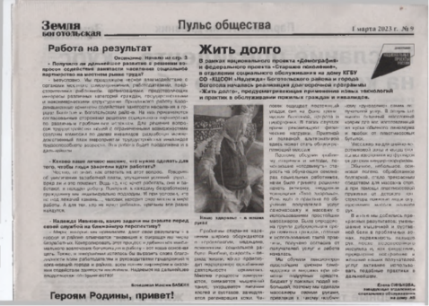
Количественные результаты внедрения практики
Увеличилось количество граждан, участвующих в реализации данной практики с 5 до 15 человек
Увеличилось число занятий с гражданами на дому
(с 1 занятия в месяц
до 1 занятия в неделю).
Проведено 4 обучающих семинара по самомассажу с социальными работниками
С целью популяризации внедрения данной практики и ведения ЗОЖ было опубликовано в местной газете «Земля боготольская» -1 публикация,
на официальном сайте КГБУ СО КЦСОН «Надежда» - 3 заметки
Подготовлены 2 памятки по самомассажу и инструкцией по изготовлению массажеров из подручных материалов

Slide 13
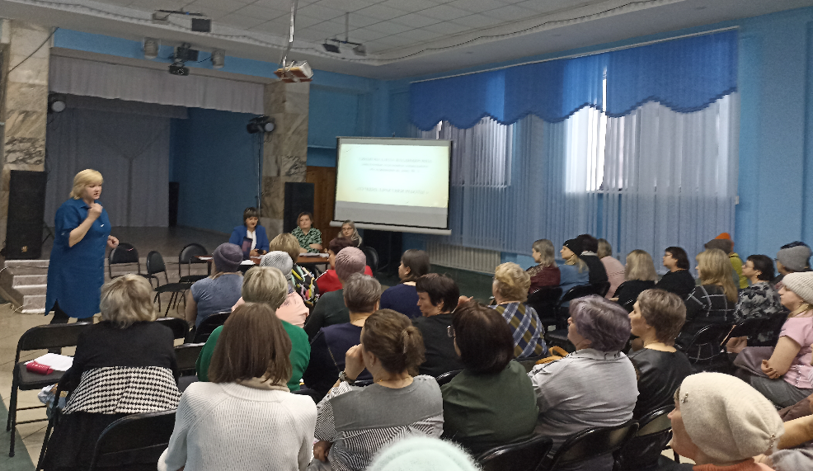
Возможность реализации практики (обмен опытом)
Практику обучения граждан пожилого возраста и инвалидов самомассажу и массажу с использованием простейших массажеров, изготовленных из подручных материалов возможно тиражировать в любом населенном пункте, с любым количеством граждан, в т. ч. и по причине отсутствия больших экономических вложений.
Реализацией данной практики поделились с коллегами на общем собрании коллектива
КГБУ СО «КЦСОН «Надежда»

Slide 14
СПАСИБО ЗА ВНИМАНИЕ!

